Slide 1
Курсова робота на тему: «База даних управління продажем квитків на сайті аеропорту «Жуляни»»
Студентки ФІТ 3 курсу 4 групи ДТЕУ Авєріної Наталії Ігорівни
Науковий керівник:
Ст. викладач кафедри інженерії програмного забезпечення Гнатченко Дмитро Дмитрович

Slide 2
Мета курсової роботи
Дослідження, проєктування та реалізація бази даних для оптимізації роботи веб-сайту аеропорту "Жуляни".
Об’єкт дослідження
Управління продажем авіаквитків.
Предмет дослідження
Управління продажем квитків на сайті аеропорту «Жуляни».

Slide 3
Методи дослідження
Аналіз літературних джерел, який передбачав вивчення наукової літератури, статей, публікацій та документацій, що стосуються проєктування баз даних та процесів авіаперевезень.
Метод моделювання, що включає в себе використання CASE-технології draw.io для створення концептуальної, логічної та фізичної моделей бази даних.
Аналіз реальних веб-сайтів аеропортів для отримання практичного досвіду та вивчення сучасних підходів у сфері авіаперевезень.

Slide 4
Вибір моделі баз даних
Характеристика | Ієрархічна модель | Мережна модель | Реляційна модель
Структура даних | Деревоподібна | Графова | Таблична
Простота | Висока | Середня | Висока
Гнучкість | Низька | Висока | Висока
Зручність | Низька | Середня | Висока
Нормалізація | Неможлива | Неможлива | Можлива
Швидкодія | Висока | Помірна | Помірна
Надійність | Висока | Середня | Висока
Застосування | Обмежене | Середнє | Широке
Таблиця 1. Порівняльна характеристика ієрархічної, мережної та реляційної моделей баз даних.

Slide 5
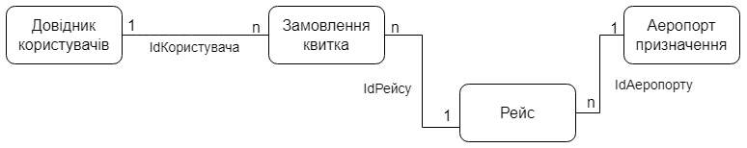
Концептуальна модель бази даних
Рис. 1. Концептуальна модель бази даних управління продажем квитків

Slide 6
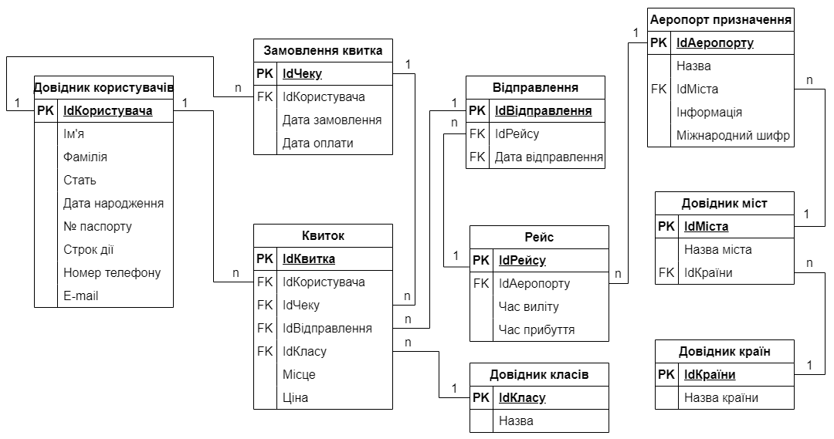
Логічна модель бази даних
Рис. 2. Логічна модель бази даних управління продажем квитків

Slide 7
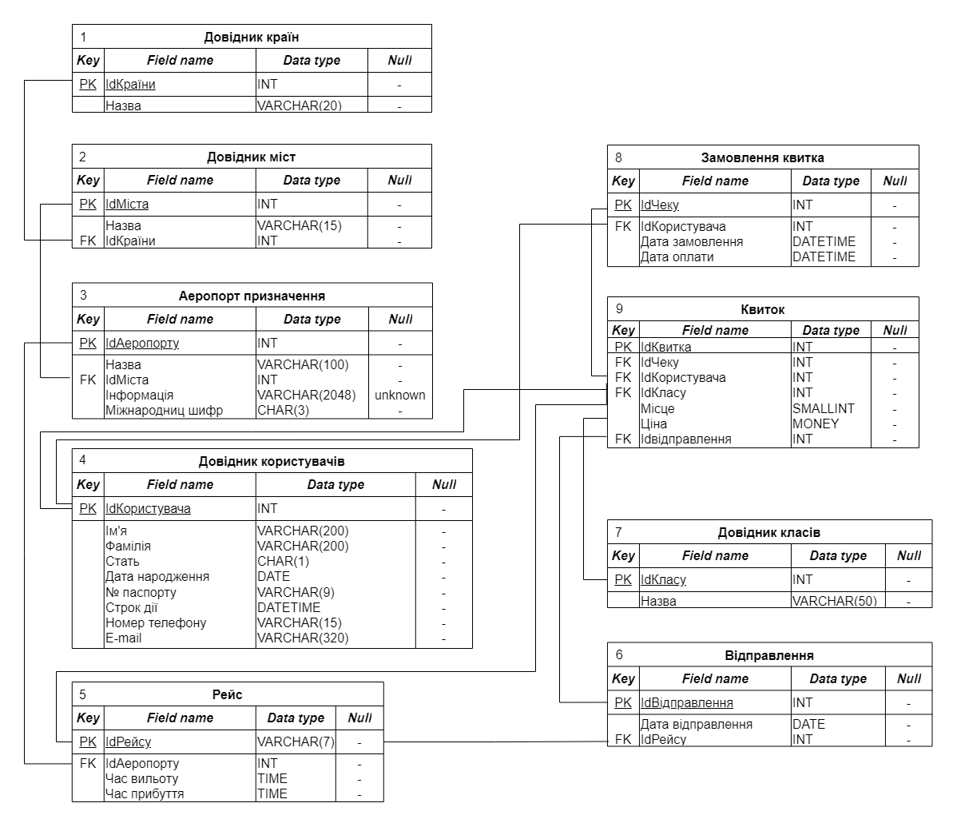
Фізична модель бази даних
Рис. 3. Фізична модель бази даних
управління продажем квитків

Slide 8
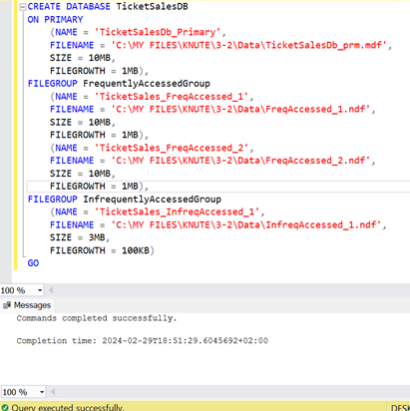
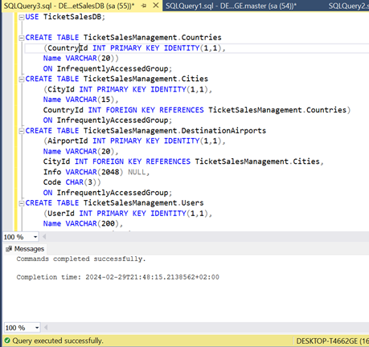
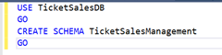
Створення бази даних
Рис. 4, 5, 6. Знімки екрану виконання скрипту створення бази даних та файлових груп; схеми даних;
таблиць відповідно

Slide 9
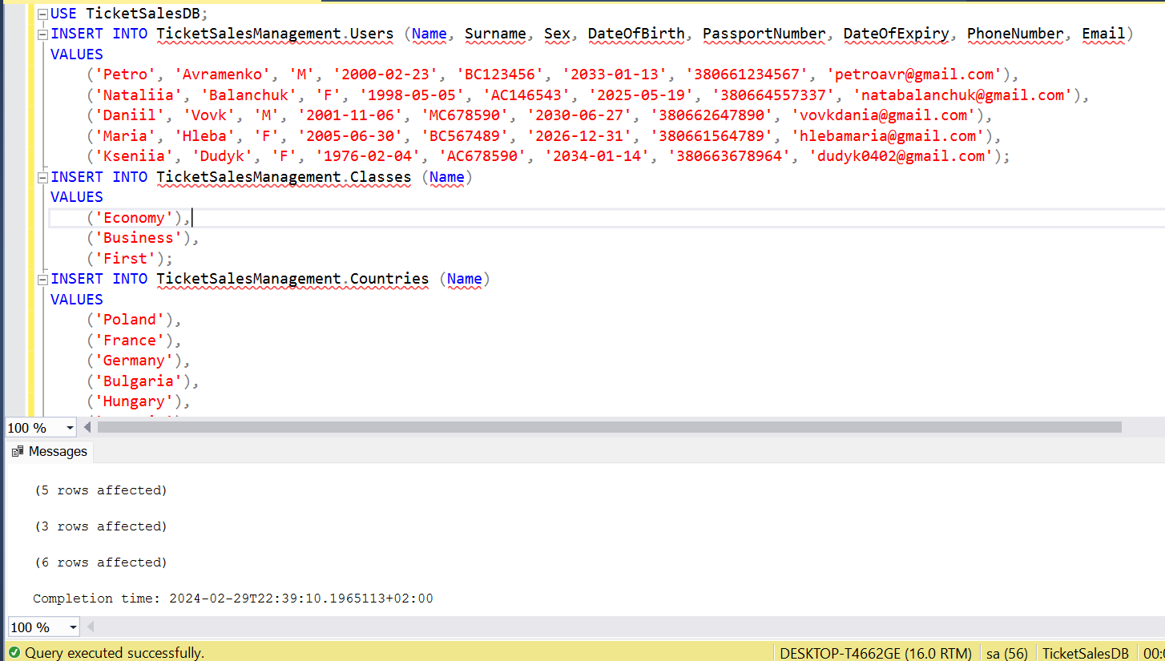
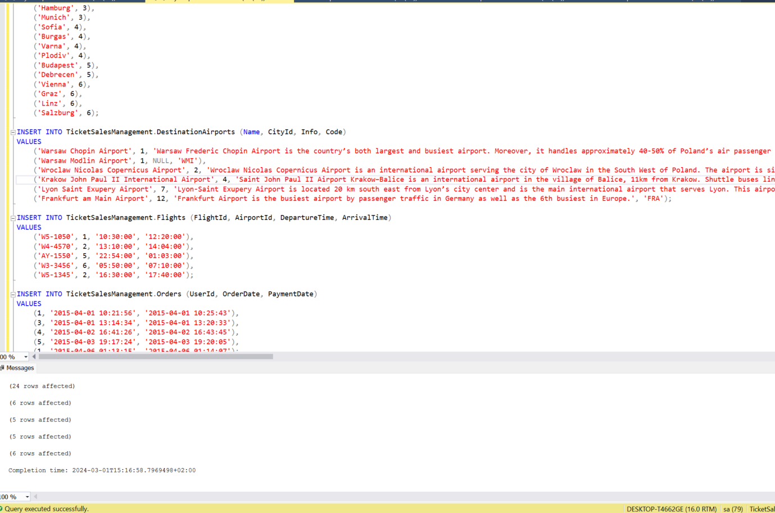
Заповнення таблиць бази даних
Рис. 8 Знімок екрану заповнення даними таблиць, які мають і первинний, і зовнішні ключі. SSMS
Рис. 7 Знімок екрану заповнення даними таблиць, які мають ключ лише первинний. SSMS

Slide 10
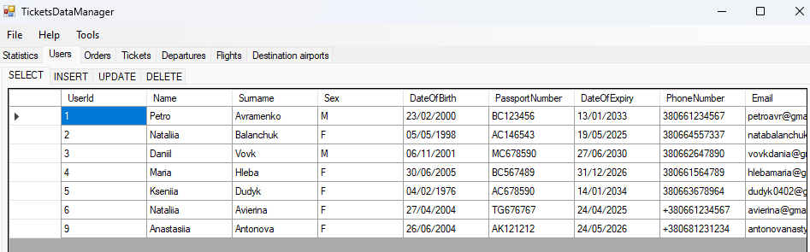
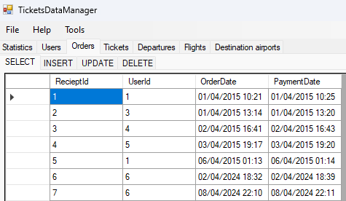
Реалізація команди SELECT в клієнтському додатку
Рис. 9, 10
Знімки екрану виведення результату запиту SELECT * FROM
з таблиць Orders, Users відповідно
за допомогою інструменту dataGridView

Slide 11
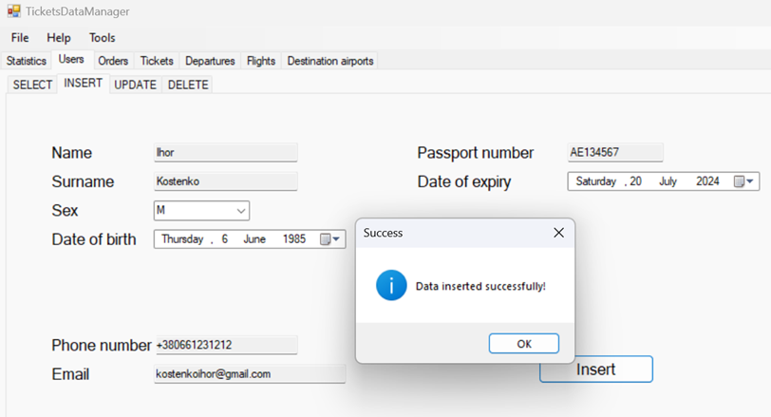
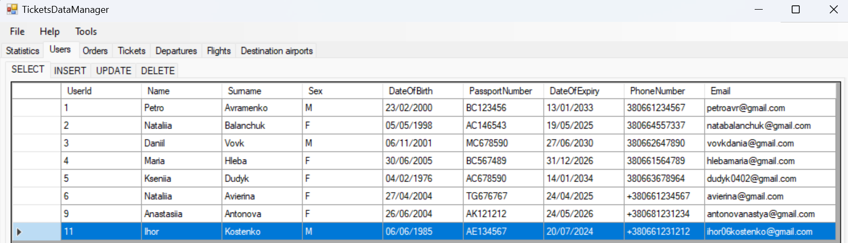
Реалізація команди INSERT в клієнтському додатку
Рис. 12 Знімок екрану результату виконання вставки в таблицю Users
Рис. 11
Знімок екрану інтерфейсу
Додатку для додавання даних в
таблицю Users

Slide 12
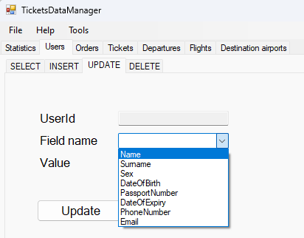
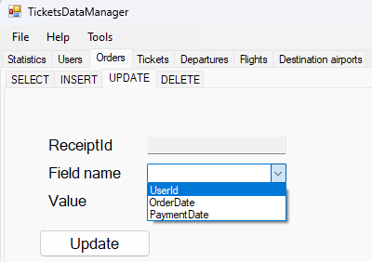
Реалізація команди UPDATE в клієнтському додатку
Рис. 13, 14 Знімки екрану інтерфейсу для виконання команди UPDATE
для таблиць Users та Orders відповідно.

Slide 13
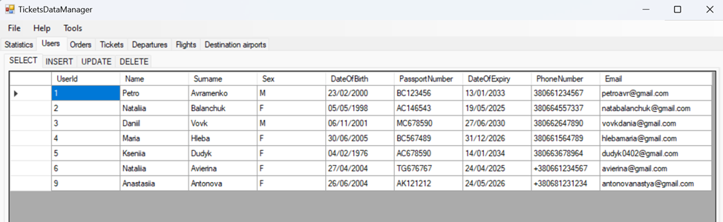
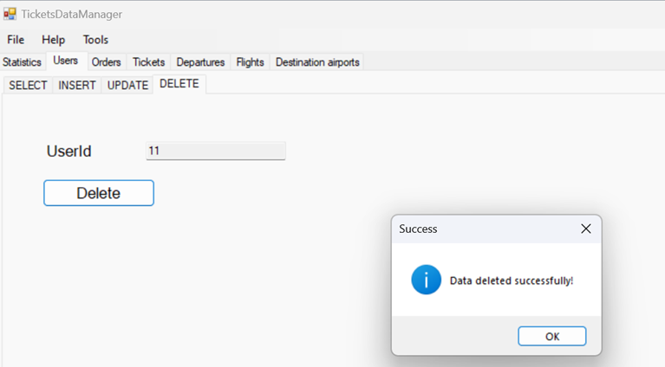
Реалізація команди DELETE в клієнтському додатку
Рис. 15, 16
Знімки екрану інтерфейсу
додатку для видалення даних з
таблиці Users та результат видалення відповідно.

Slide 14
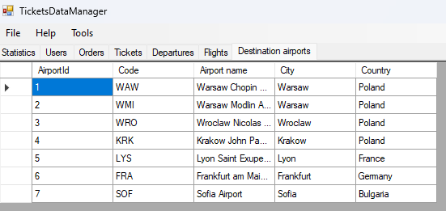
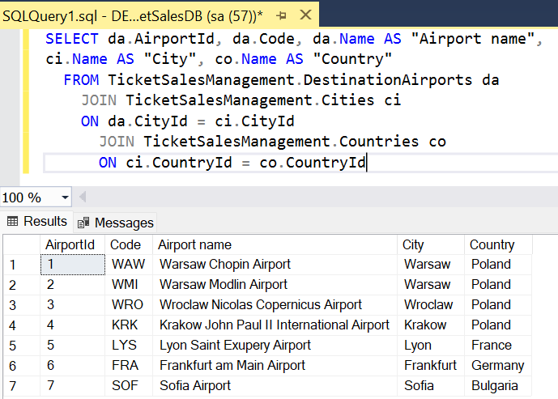
Реалізація запитів в базу даних та їх відображення в додатку
Рис. 17 Знімок екрану результату виконання запиту
в базу даних для виведення таблиці
Destination Airports в додатку
Рис. 18 Знімок екрану скрипту та результату виконання
запиту в базу даних для виведення таблиці
Destination Airports в SSMS

Slide 15
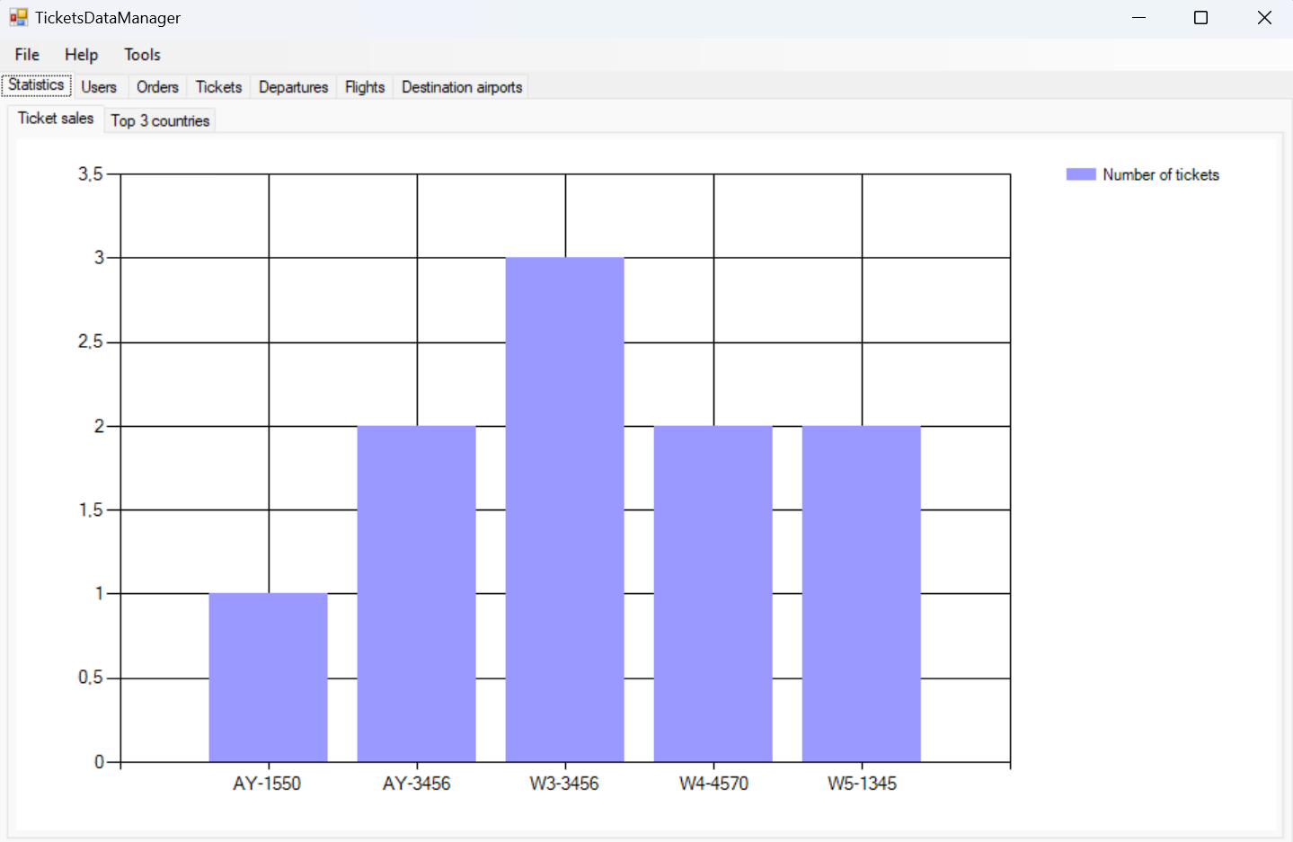
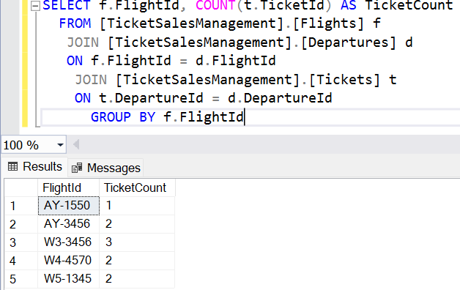
Реалізація запитів в базу даних та їх відображення в додатку
Рис. 19 Знімок екрану стовбчастої діаграми в додатку
як результату виконання запиту в базу даних
Рис. 20 Знімок екрану реалізації запиту в базу даних в SSMS для виведення кількості проданих квитків на кожен рейс

Slide 16
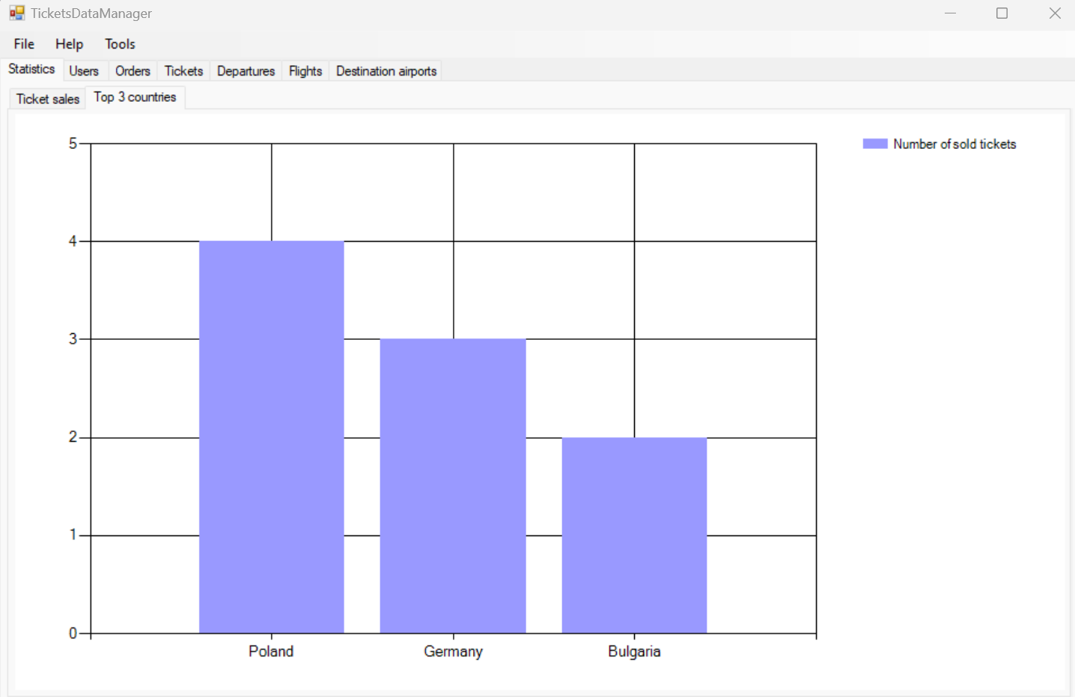
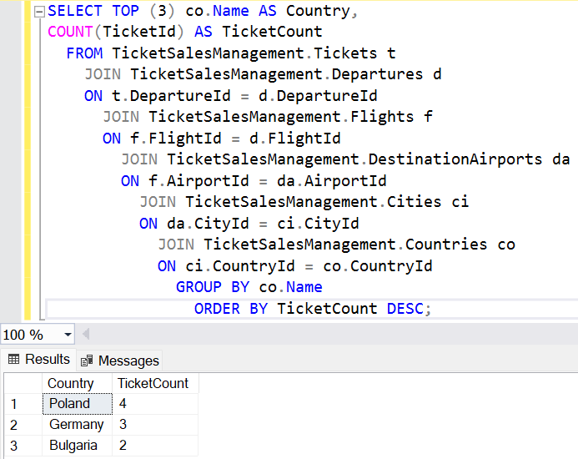
Реалізація запитів в базу даних та їх відображення в додатку
Рис. 22 Знімок екрану реалізації запиту в базу даних в SSMS для виведення топ 3 країн за кількістю проданих квитків
Рис. 21 Знімок екрану стовбчастої діаграми в додатку
як результату виконання запиту в базу даних

Slide 17
Висновки
У курсовій роботі:
Досліджено процес управління продажем авіаквитків.
Проаналізовано ринок онлайн продажу та висвітлено переваги і недоліки розроблюваної системи, порівняно з конкурентами.
Розглянуто методи оптимізації бізнес-процесів за допомогою баз даних та принципи проєктування.
Визначено проблемні питання для кращого розуміння завдання роботи над системою.
Здійснено постановку завдання для розробки бази даних.
Для кращого розуміння структури, взаємозв’язків та технічних особливостей, було використано метод моделювання бази даних.
Обравши за СКБД Microsoft SQL Server за допомогою мови запитів було створено та заповнено даними базу даних TicketSalesDB. Для виведення аналізу даних в клієнтський додаток було розроблено багатотабличні запити.
Клієнтський додаток створений мовою C# в середовищі .NET Framework на основі інтерфейсу для програмування додатків Windows forms. Програма має функції перегляду, додавання, оновлення та видалення даних з таблиць, а також перегляд аналізу даних у вигляді стовбчастих діаграм.

Slide 18
ДЯКУЮ ЗА УВАГУ!

